Slide 1
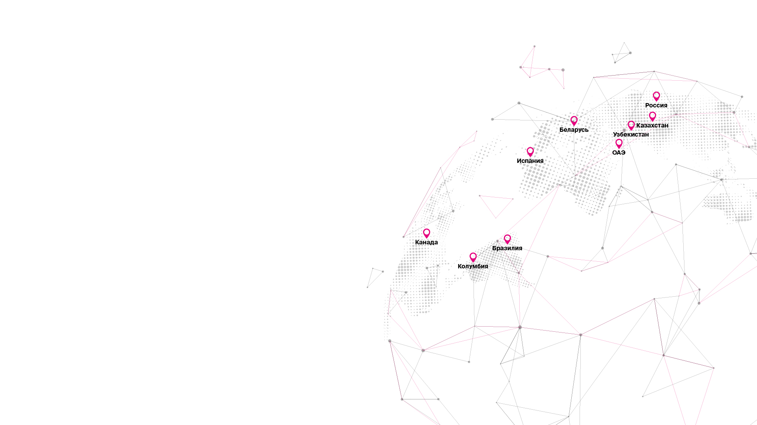


Slide 2

Первый Бит сегодня
26
100+
8 000+
лет на IT-рынке
офисов
сотрудников
40+
70+
320 000+
стран, в которых работают наши клиенты
вендоров IT-решений
и оборудования
постоянных клиентов

Slide 3










Страны, где есть наши офисы
Казахстан
Беларусь
Испания
Канада
Россия
Узбекистан
ОАЭ
Бразилия
Колумбия

Slide 4
Чем мы занимаемся
автоматизацией учета
автоматизацией бизнес-процессов
цифровизацией
Наша миссия
Делать бизнес наших Клиентов сильнее с помощью ИТ-решений.
Создавать возможности для успешного развития.

Slide 5


























Среди наших клиентов

Slide 6
Контуры автоматизации
Работа с данными
интеграции
Бизнес-процессы
Учёт
ИТ - Инфраструктура

Slide 7

























Решения, которые мы предлагаем
Работа с данными
интеграции
Бизнес-процессы
Учёт
ИТ - Инфраструктура

Slide 8









Построение и оптимизация ИТ-инфраструктуры
Вендоры
Работа с данными
Облачные сервисы
Инфраструктурные решения
Сервис вычислительной инфраструктуры
Сопровождение системного ПО
Управление корпоративными и ИТ-сервисами
Сетевые решения
Унифицированные коммуникации
Сервис телекоммуникаций
Цифровое производство
Аутсорсинг
интеграции
Бизнес-процессы
Учёт
ИТ - Инфраструктура
Клиенты

Slide 9




Автоматизация учета
Вендоры
Работа с данными
интеграции
Регламентированный учет
Оперативный учет
Финансовый учет
Бизнес-процессы
Учёт
Клиенты
ИТ Инфраструктура

Slide 10









Автоматизация бизнес-процессов
Вендоры
Работа с данными
Управление и взаимодействие с сотрудниками (HRIM, корпорталы, LMS)
Маркетинг и продажи (CRM, интеграции)
Закупки и логистика (WMS, TMS, автоматизация тендеров)
Производство (Маркировка, IoT, RPA, RFID)
Сопровождение и обслуживание клиентов (BPM, документооборот)
Управление и развитие (BI-системы, DWH)
интеграции
Бизнес-процессы
Учёт
Клиенты
ИТ - Инфраструктура

Slide 11




Интеграции различных систем
Вендоры
Работа с данными
Интеграция:
внутренних систем
с внешними системами на разных платформах
учетных систем с оборудованием
учетных систем с интернет-магазинами, маркетплейсами
с ГИС системами
интеграции
Бизнес-процессы
Учёт
Клиенты
ИТ - Инфраструктура

Slide 12



Работа с данными
Вендоры
Работа с данными
BI системы для визуализации данных
ETL (извлечение и преобразование данных)
DWH (хранилище данных)
Имитационное моделирование
Предиктивная аналитика
интеграции
Бизнес-процессы
Учёт
Инфраструктурное ПО
Клиенты
Ит - Инфраструктура

Slide 13





















Основной вектор 2024 – 80% российского ПО
Иностранное ПО
2022 год – 80%
Российское ПО
2022 год – 20%
Работа с данными
интеграции
Бизнес-процессы
Учёт
ИТ инфраструктура
Иностранное ПО
2024 год – 20%
Российское ПО
2024 год – 80%

Slide 14



Давайте делать
проекты вместе!
1bit.ru
kkm.ru

